Slide 1


모바일게임프로그래밍
Ghost Temple
2018E7307 김찬호

Slide 2
목차
01.게임 소개
02.참고한 게임
03.유니티 소스
04.조작법
05.게임 규칙
06.클리어 조건
06.Scene 구성
07.주요 오브젝트
08.Scene 구성

Slide 3
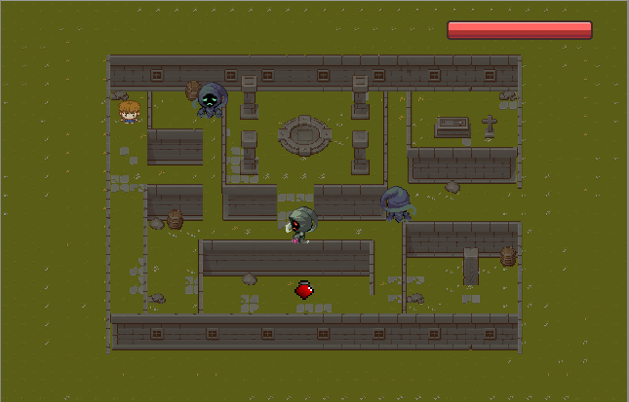
01.게임 소개
상하 또는 좌우로 움직이는 유령들을 피해 맵 에서 탈출하는 2d 탑 뷰로 이루어진 게임
구현중인 게임화면

Slide 4
02.참고한 게임
1)크레이지 아케이드 공동묘지 맵
크레이지 아케이드라는 게임의 여러가지 맵 들 중 하나인 공동묘지 맵 이다.
맵 에는 상하 혹은 좌우로 이동하는 유령이 있는데 유령과 부딪치면 캐릭터는 사망하게 된다.

Slide 5
02.참고한 게임
2)세상에서 가장 어려운 게임
움직이는 장애물들을 피해 다니며 비콘 을 먹고 목적지에 도착하는 게임으로 마찬가지로 파란색 장애물과 부딪치면 캐릭터는 사망하게 된다.
게임에는 총 30개의 스테이지가 존재하며 연두색의 방은 세이브 포인트 겸 목적지 역할을 한다.

Slide 6
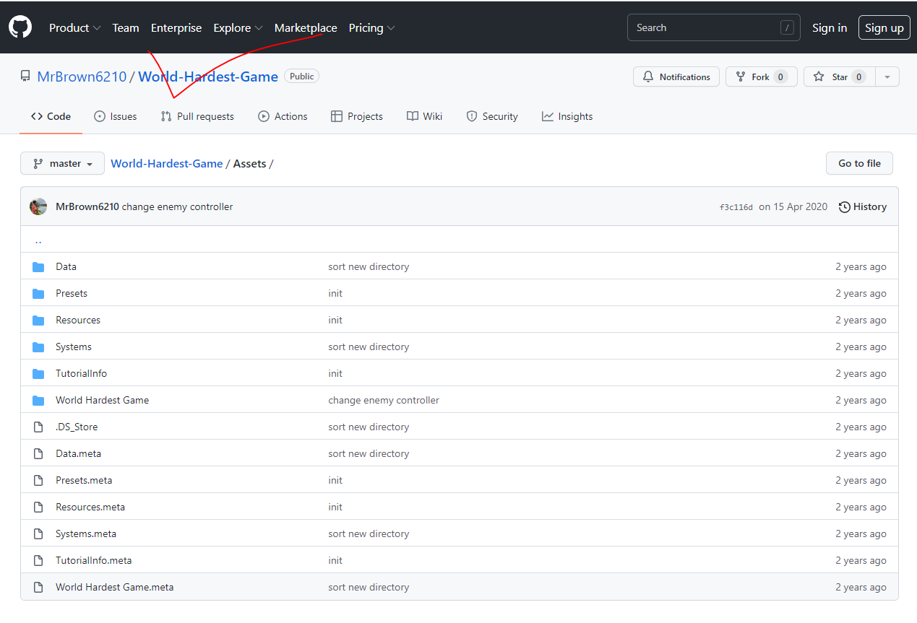
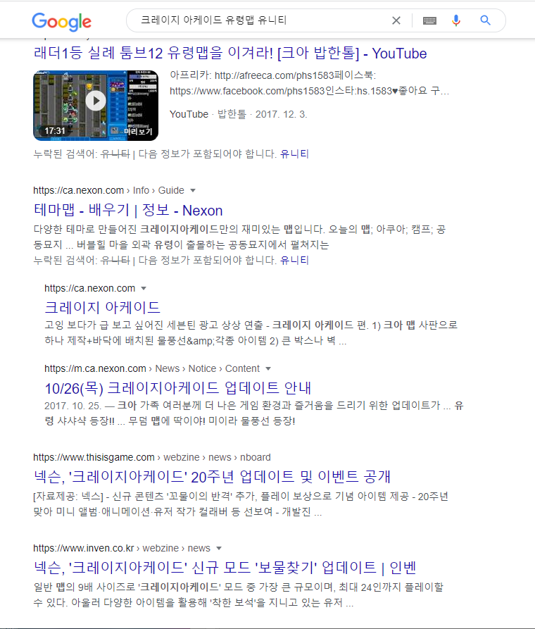
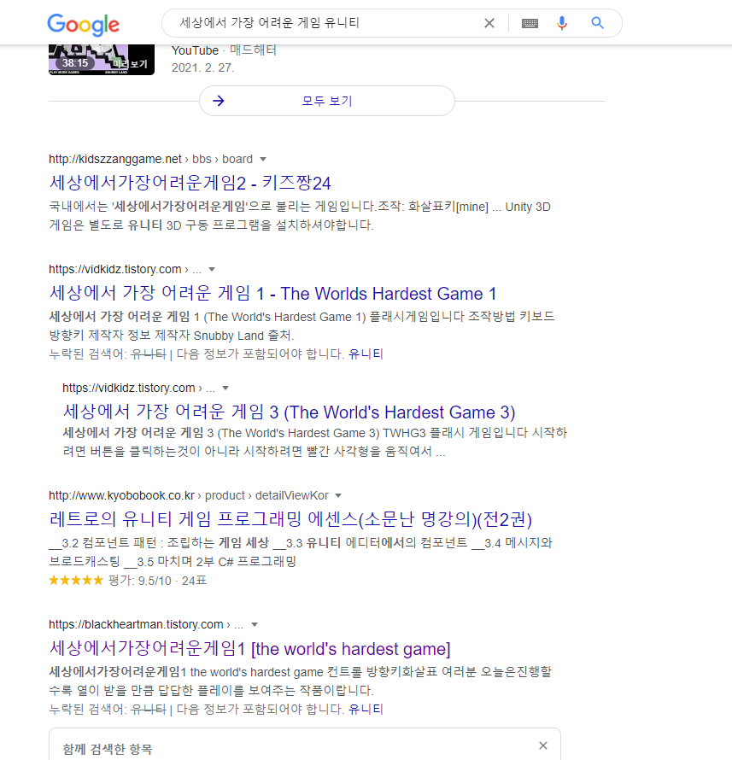
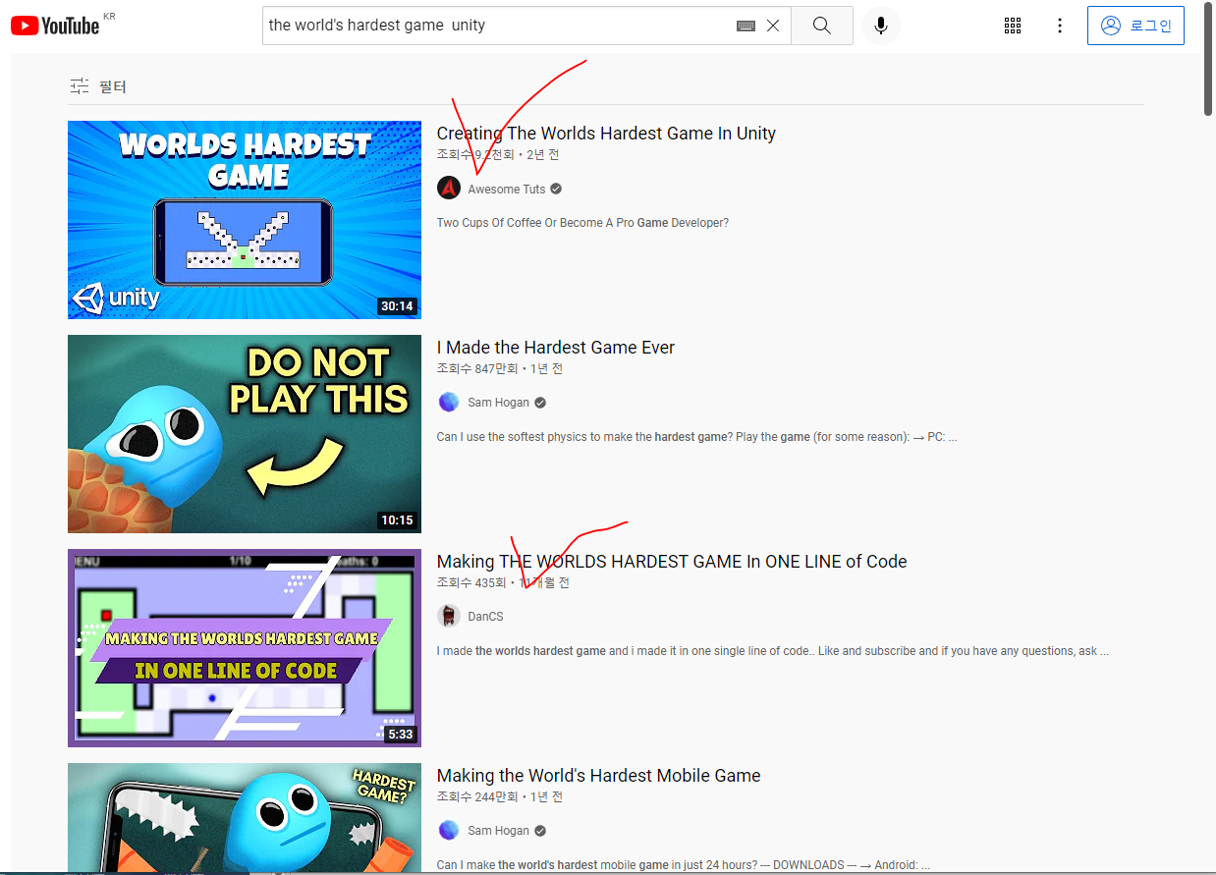
03.유니티 소스

Slide 7
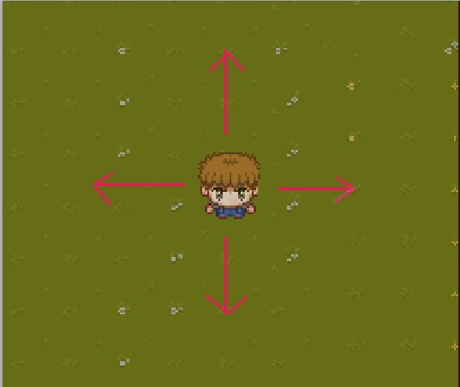
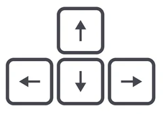
04.조작법

Slide 8
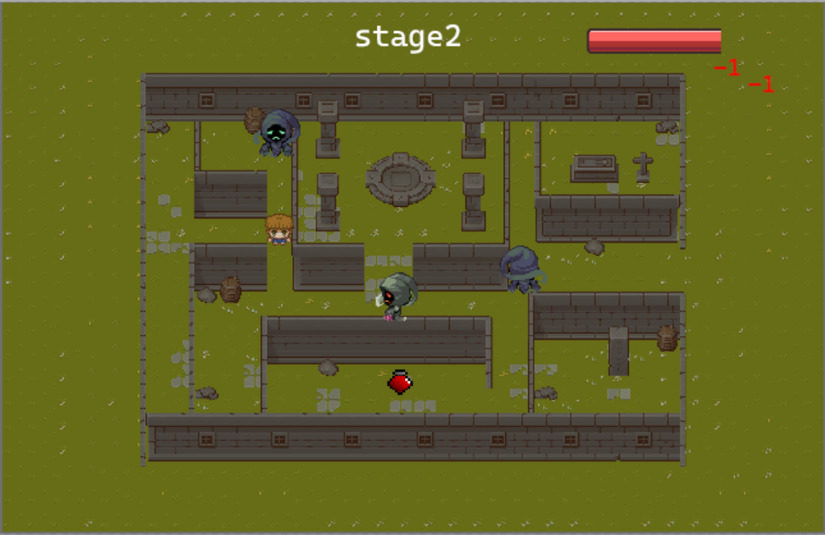
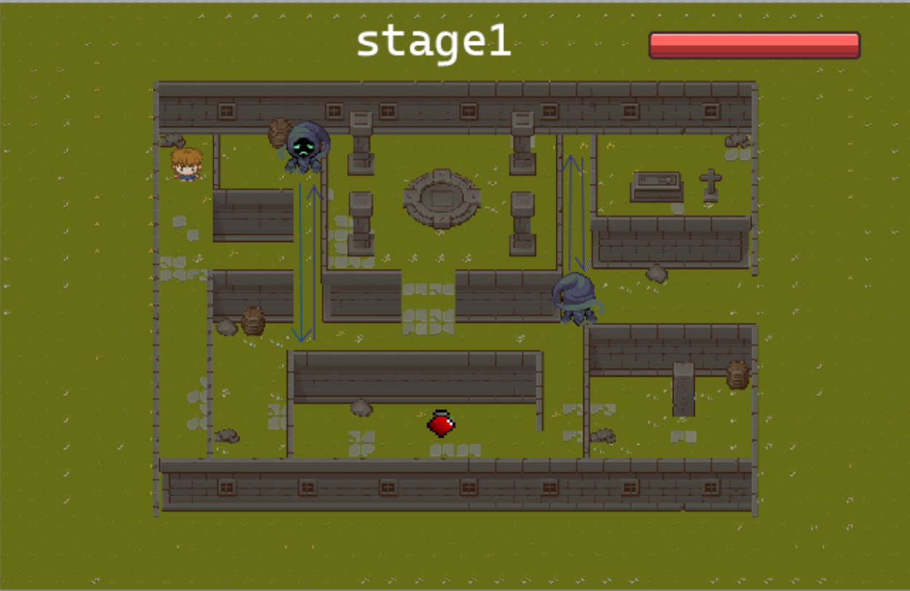
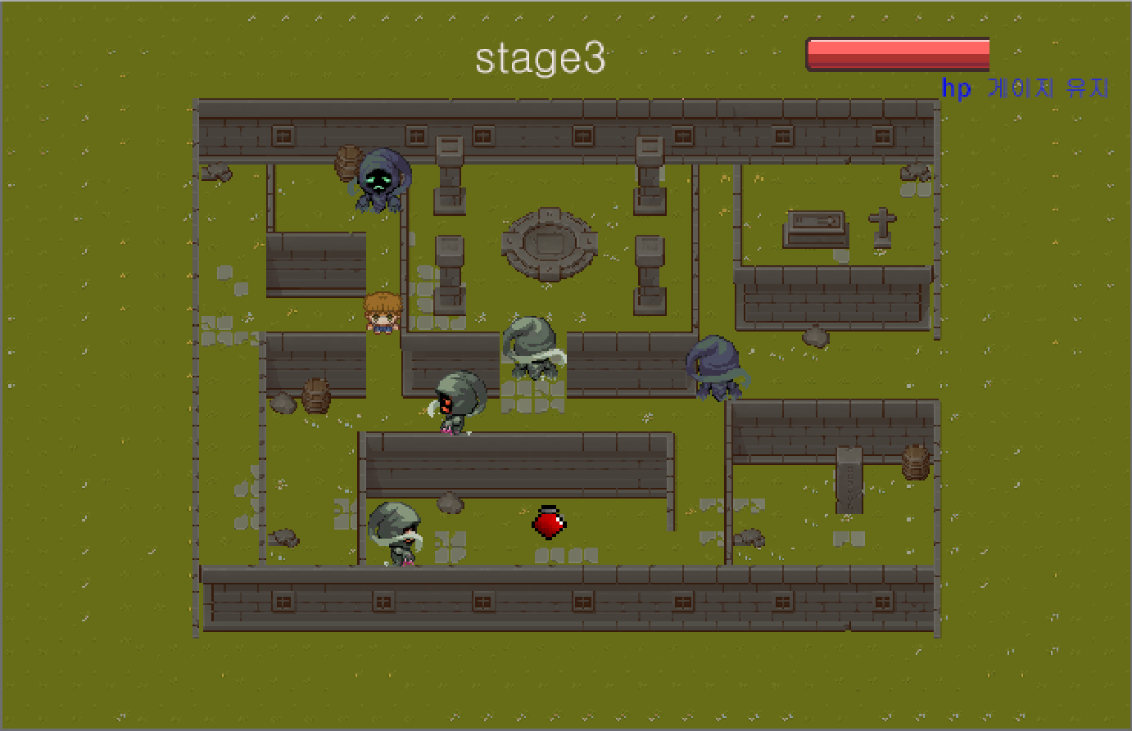
05.게임 규칙
-3개의 스테이지
-hp게이지 매 초마다 감소, 스테이지 이동해도 유지
-상하, 좌우로 이동하는 유령

Slide 9
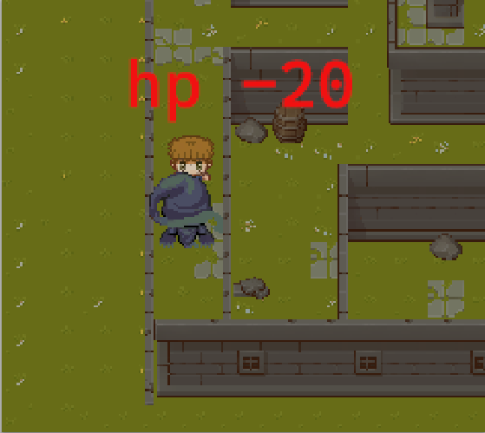
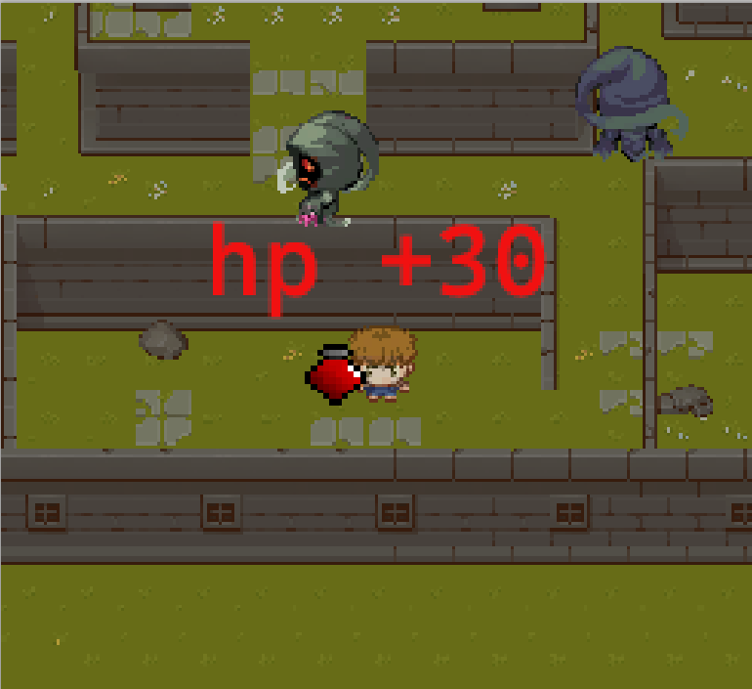
05.게임 규칙
-유령과 부딪치면 플레이어의 hp 30씩 감소, 플레이어는 일정거리 밀려남.
-각 맵 에는 hp 포션이 하나씩 있어 먹으면 hp 30 증가

Slide 10
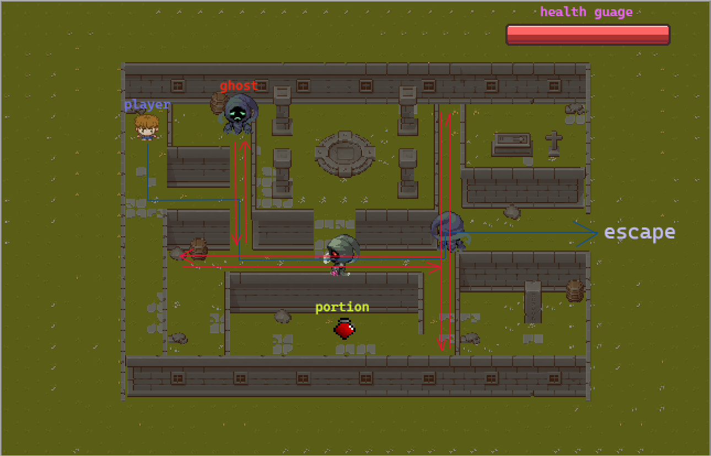
05.게임 규칙

Slide 11
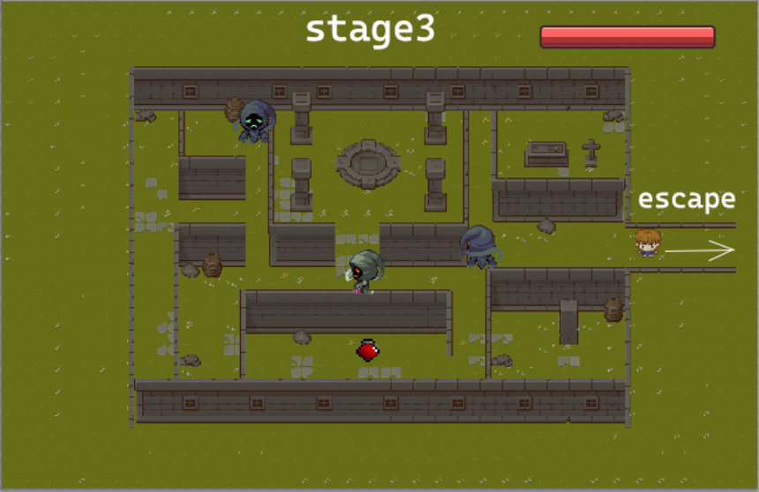


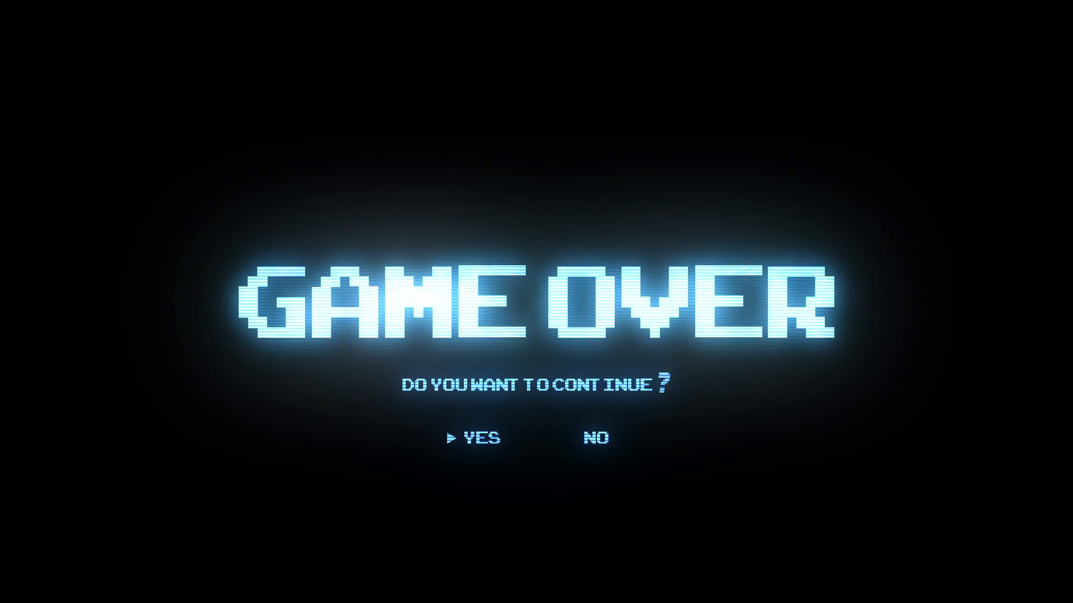
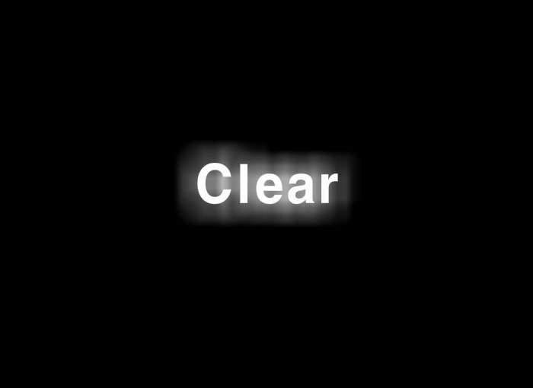
06.클리어 조건

Slide 12



07.주요 오브젝트
플레이어
유령
hp포션
+
.
.
.
hp게이지

Slide 13
08.Scene 구성
-스테이지 1~3
-게임 오버 화면
-로비(시작)화면
-게임 클리어 화면

Slide 14
감사합니다

